Slide 1


আইটি সাপোর্ট অ্যান্ড
আইওটি বেসিক-১
প্রথম অধ্যায়
ইলেকট্রিক্যাল ও ইলেকট্রনিক্স বেসিকস
নবম শ্রেণি • ভোকেশনাল
ইঞ্জিনিয়ার মিজানুর রহমান মিজান
ট্রেড ইন্সট্রাক্টর
ইদিল্পুর টেকনিক্যাল আন্ড বিজনেস ম্যানেজমেন্ট কলেজ
সাদুল্লাপুর, গাইবান্ধা।
→
→
→
→
→
→
আইটি সাপোর্ট অ্যান্ড আইওটি বেসিক-১ | অধ্যায় ১ • 01

Slide 2
অধ্যায়ের রোডম্যাপ
এক নজরে আজকের পাঠ
⚡
↝
V
∿
→
→
→
ধারণা
পদার্থ
রাশি
কারেন্ট
ইলেকট্রিক্যাল ও ইলেকট্রনিক্স
পরিবাহী ও অপরিবাহী
কারেন্ট • ভোল্টেজ • রেজিস্ট্যান্স
AC ও DC
ধারণা → উদাহরণ → চিত্র → তুলনা → অনুশীলন
আইটি সাপোর্ট অ্যান্ড আইওটি বেসিক-১ | অধ্যায় ১ • 02

Slide 3
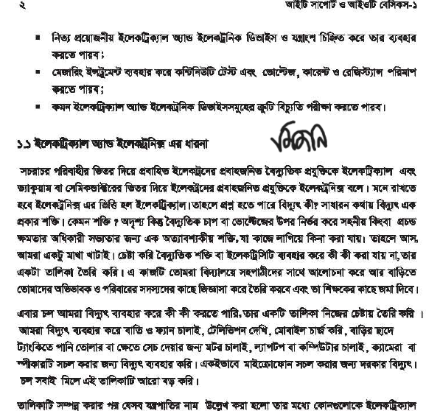
১.১ ইলেকট্রিক্যাল অ্যান্ড ইলেকট্রনিক্সের ধারণা
বইয়ের মূল আলোচনার ভিত্তিতে
ইলেকট্রিক্যাল
বিদ্যুৎ-সম্পর্কিত কাজ ও প্রয়োগ
ইলেকট্রনিক্স
ইলেকট্রনিক সার্কিট ও উপাদানের ব্যবহার
দৈনন্দিন জীবনের প্রযুক্তি বুঝতে এই মৌলিক ধারণাগুলো গুরুত্বপূর্ণ।
আইটি সাপোর্ট অ্যান্ড আইওটি বেসিক-১ | অধ্যায় ১ • 03

Slide 4
পরিবাহী ও অপরিবাহী পদার্থ
বিদ্যুৎ চলাচলের ধারণা
পরিবাহী
অপরিবাহী
↝
↝
↝
↝
↝
↝
যে পদার্থের মধ্য দিয়ে সহজে বৈদ্যুতিক প্রবাহ চলতে পারে না।
উদাহরণ: প্লাস্টিক/রাবারের নিরোধক আবরণ।
যে পদার্থের মধ্য দিয়ে তুলনামূলক সহজে বৈদ্যুতিক প্রবাহ চলতে পারে।
উদাহরণ: ধাতব তারের পরিবাহী অংশ
আইটি সাপোর্ট অ্যান্ড আইওটি বেসিক-১ | অধ্যায় ১ • 04

Slide 5
কারেন্ট • ভোল্টেজ • রেজিস্ট্যান্স
বৈদ্যুতিক সার্কিট বোঝার মূল তিন ধারণা
↝
V
Ω
কারেন্ট
ভোল্টেজ
রেজিস্ট্যান্স
I | অ্যাম্পিয়ার (A)
V | ভোল্ট (V)
R | ওহম (Ω)
আধানের প্রবাহ
বৈদ্যুতিক বিভব পার্থক্য
প্রবাহে বাধা
আইটি সাপোর্ট অ্যান্ড আইওটি বেসিক-১ | অধ্যায় ১ • 05

Slide 6
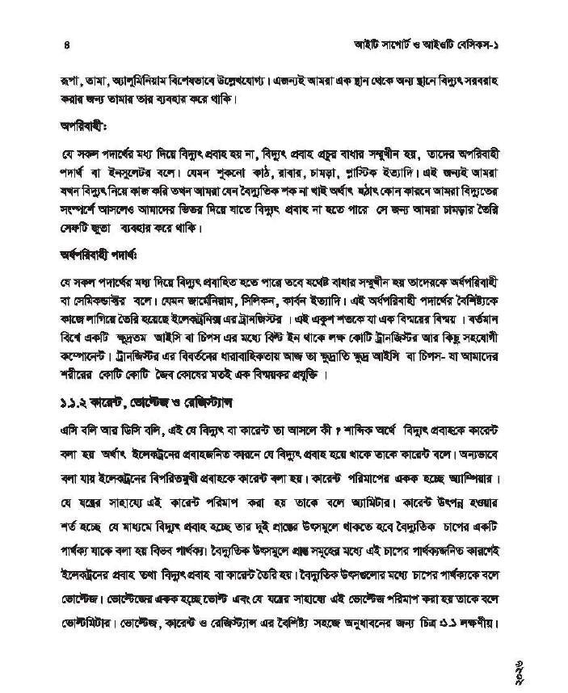
পানি প্রবাহের উদাহরণ
বইয়ের চিত্রকে আধুনিক ভিজ্যুয়াল হিসেবে উপস্থাপন
সহজ তুলনা
V
চাপ
ভোল্টেজ
≈
প্রবাহ
কারেন্ট
Ω
বাধা
রেজিস্ট্যান্স
আইটি সাপোর্ট অ্যান্ড আইওটি বেসিক-১ | অধ্যায় ১ • 06

Slide 7
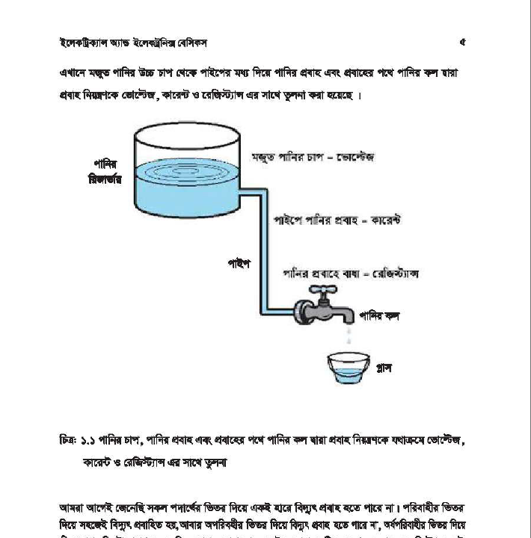
অল্টারনেটিং কারেন্ট (AC)
মান ও দিক সময়ের সঙ্গে পরিবর্তিত হয়
∿
AC-এর বৈশিষ্ট্য
• মান পরিবর্তিত হয়
• দিক পরিবর্তিত হয়
• গ্রাফে তরঙ্গের মতো ওঠানামা দেখা যায়
→
→
→
→
→
→
আইটি সাপোর্ট অ্যান্ড আইওটি বেসিক-১ | অধ্যায় ১ • 07

Slide 8
ডাইরেক্ট কারেন্ট (DC)
প্রবাহের দিক একই থাকে
—
DC-এর বৈশিষ্ট্য
• প্রবাহের দিক একই থাকে
• মান স্থির/প্রায় স্থির হতে পারে
• ব্যাটারি/সেলজাতীয় উৎসের সঙ্গে সম্পর্কিত
বইয়ের গ্রাফে ১২ ভোল্টের স্থির মান দেখানো হয়েছে।
আইটি সাপোর্ট অ্যান্ড আইওটি বেসিক-১ | অধ্যায় ১ • 08

Slide 9
AC বনাম DC
দুই ধরনের কারেন্ট এক নজরে
∿
—
AC
DC
দিক: পরিবর্তনশীল
মান: সময়ের সঙ্গে পরিবর্তনশীল
গ্রাফ: তরঙ্গাকৃতি
দিক: একই
মান: স্থির/প্রায় স্থির হতে পারে
গ্রাফ: সরল রেখা
মনে রাখুন: AC = Alternating Current | DC = Direct Current
আইটি সাপোর্ট অ্যান্ড আইওটি বেসিক-১ | অধ্যায় ১ • 09

Slide 10
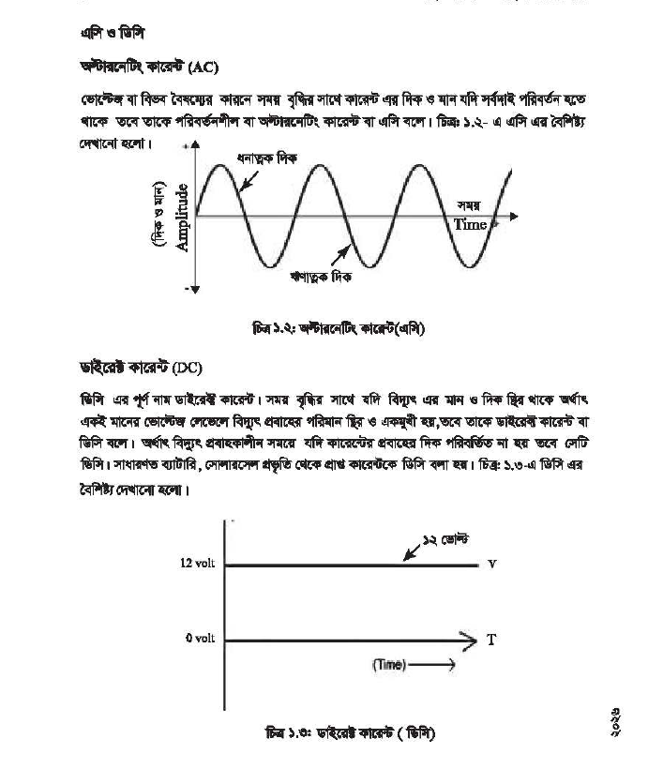
বইয়ের চিত্র + ভিজ্যুয়াল রিভিশন
পানি প্রবাহ
AC / DC
অধ্যায়ের অতিরিক্ত চিত্র
আইটি সাপোর্ট অ্যান্ড আইওটি বেসিক-১ | অধ্যায় ১ • 10

Slide 11
ইন্টার‌্যাকটিভ কুইজ
ক্লাসে হাত তুলে / মৌখিকভাবে উত্তর
→
01
পরিবাহী পদার্থ কী?
→
02
কারেন্টের একক কী?
→
03
ভোল্টেজের একক কী?
→
04
রেজিস্ট্যান্সের একক কী?
→
05
AC ও DC-এর একটি পার্থক্য বলো।
আইটি সাপোর্ট অ্যান্ড আইওটি বেসিক-১ | অধ্যায় ১ • 11

Slide 12
শ্রেণিকক্ষের ছোট কার্যক্রম
শিক্ষার্থীদের অংশগ্রহণ বাড়ানোর জন্য
◉
চেষ্টা করি
একটি পরিবাহী ও একটি অপরিবাহী পদার্থের উদাহরণ গুলো স্বরন করার চেস্টা করি।
◉
তুলনা করি
AC ও DC- এর দিক ও মানের পরিবর্তন তুলনা করি।
◉
ব্যাখ্যা করি
পানি প্রবাহের উদাহরণে ভোল্টেজ, কারেন্ট ও রেজিস্ট্যান্স বুঝে ব্যাখ্যা করি।
আইটি সাপোর্ট অ্যান্ড আইওটি বেসিক-১ | অধ্যায় ১ • 12

Slide 13
আজকের পাঠ — ৫টি মূল কথা
→
ইলেকট্রিক্যাল ও ইলেকট্রনিক্সের মৌলিক ধারণা
→
পরিবাহী ও অপরিবাহী পদার্থ
→
কারেন্ট, ভোল্টেজ ও রেজিস্ট্যান্স
→
পানি প্রবাহের উদাহরণে বৈদ্যুতিক ধারণা
→
AC ও DC-এর মৌলিক পার্থক্য
→
AC ও DC-এর মৌলিক পার্থক্য
আইটি সাপোর্ট অ্যান্ড আইওটি বেসিক-১ | অধ্যায় ১ • 13

Slide 14
⚡
ধন্যবাদ
প্রশ্ন • আলোচনা • অনুশীলন
ইঞ্জিনিয়ার মিজানুর রহমান মিজান
ট্রেড ইন্সট্রাক্টর
ইদিল্পুর টেকনিক্যাল আন্ড বিজনেস ম্যানেজমেন্ট কলেজ
সাদুল্লাপুর, গাইবান্ধা।
প্রথম অধ্যায় সমাপ্ত
আইটি সাপোর্ট অ্যান্ড আইওটি বেসিক-১ | অধ্যায় ১ • 14

